Slide 1
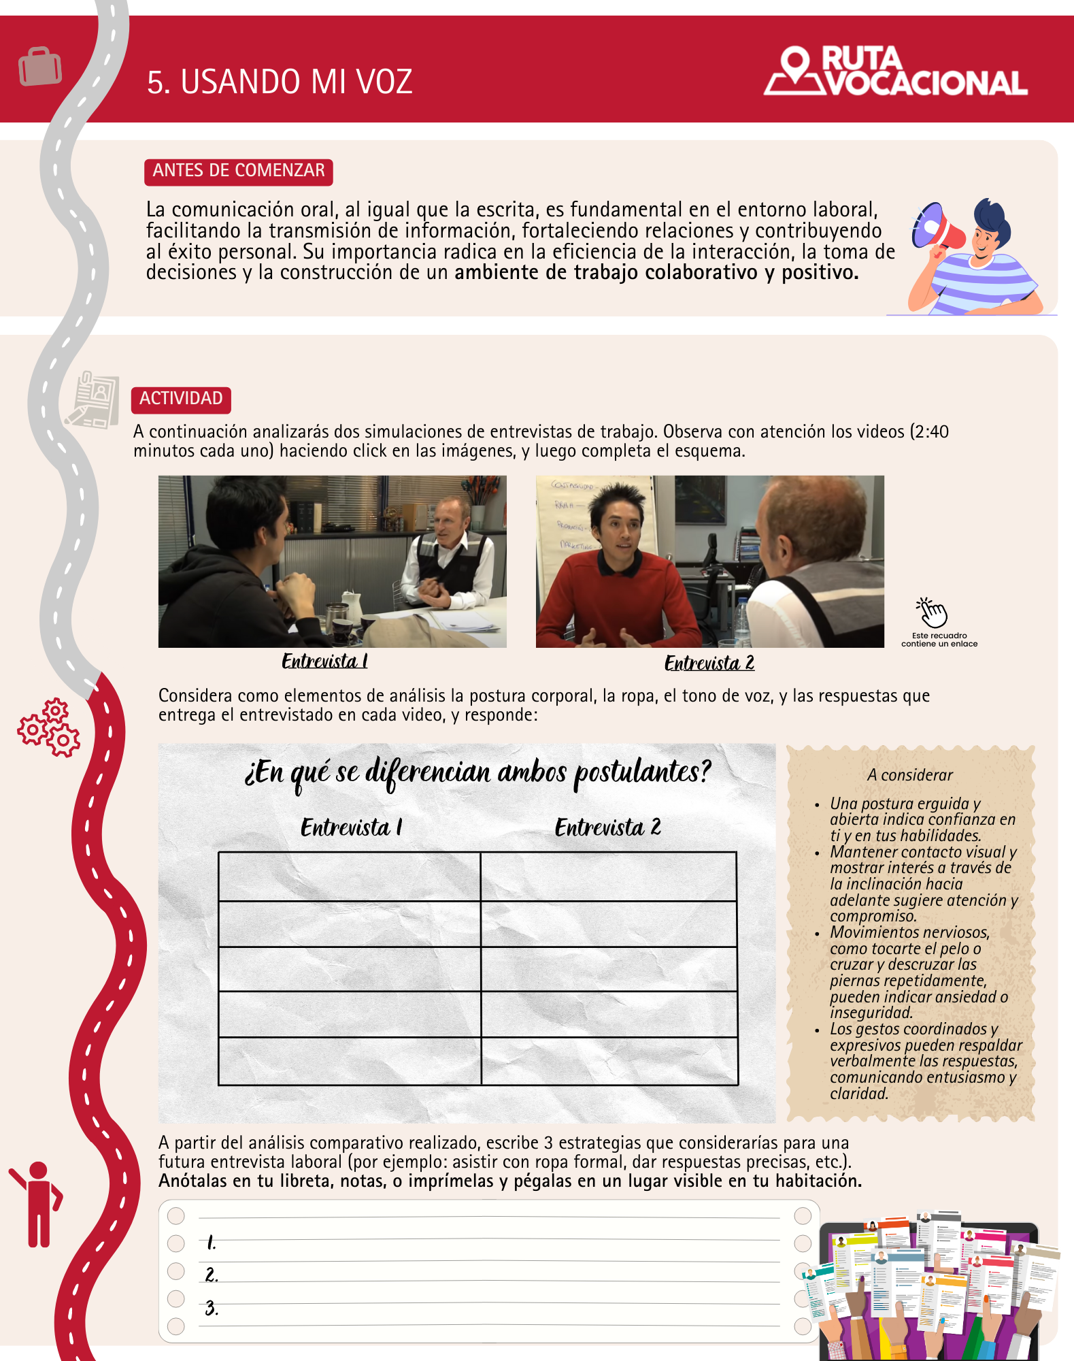
Escribe aquí…
Escribe aquí…
Escribe aquí…
Escribe aquí…
Escribe aquí…
Escribe aquí…
Escribe aquí…
Escribe aquí…
Escribe aquí…
Escribe aquí…
Escribe aquí…
Escribe aquí…
Escribe aquí…

Slide 2
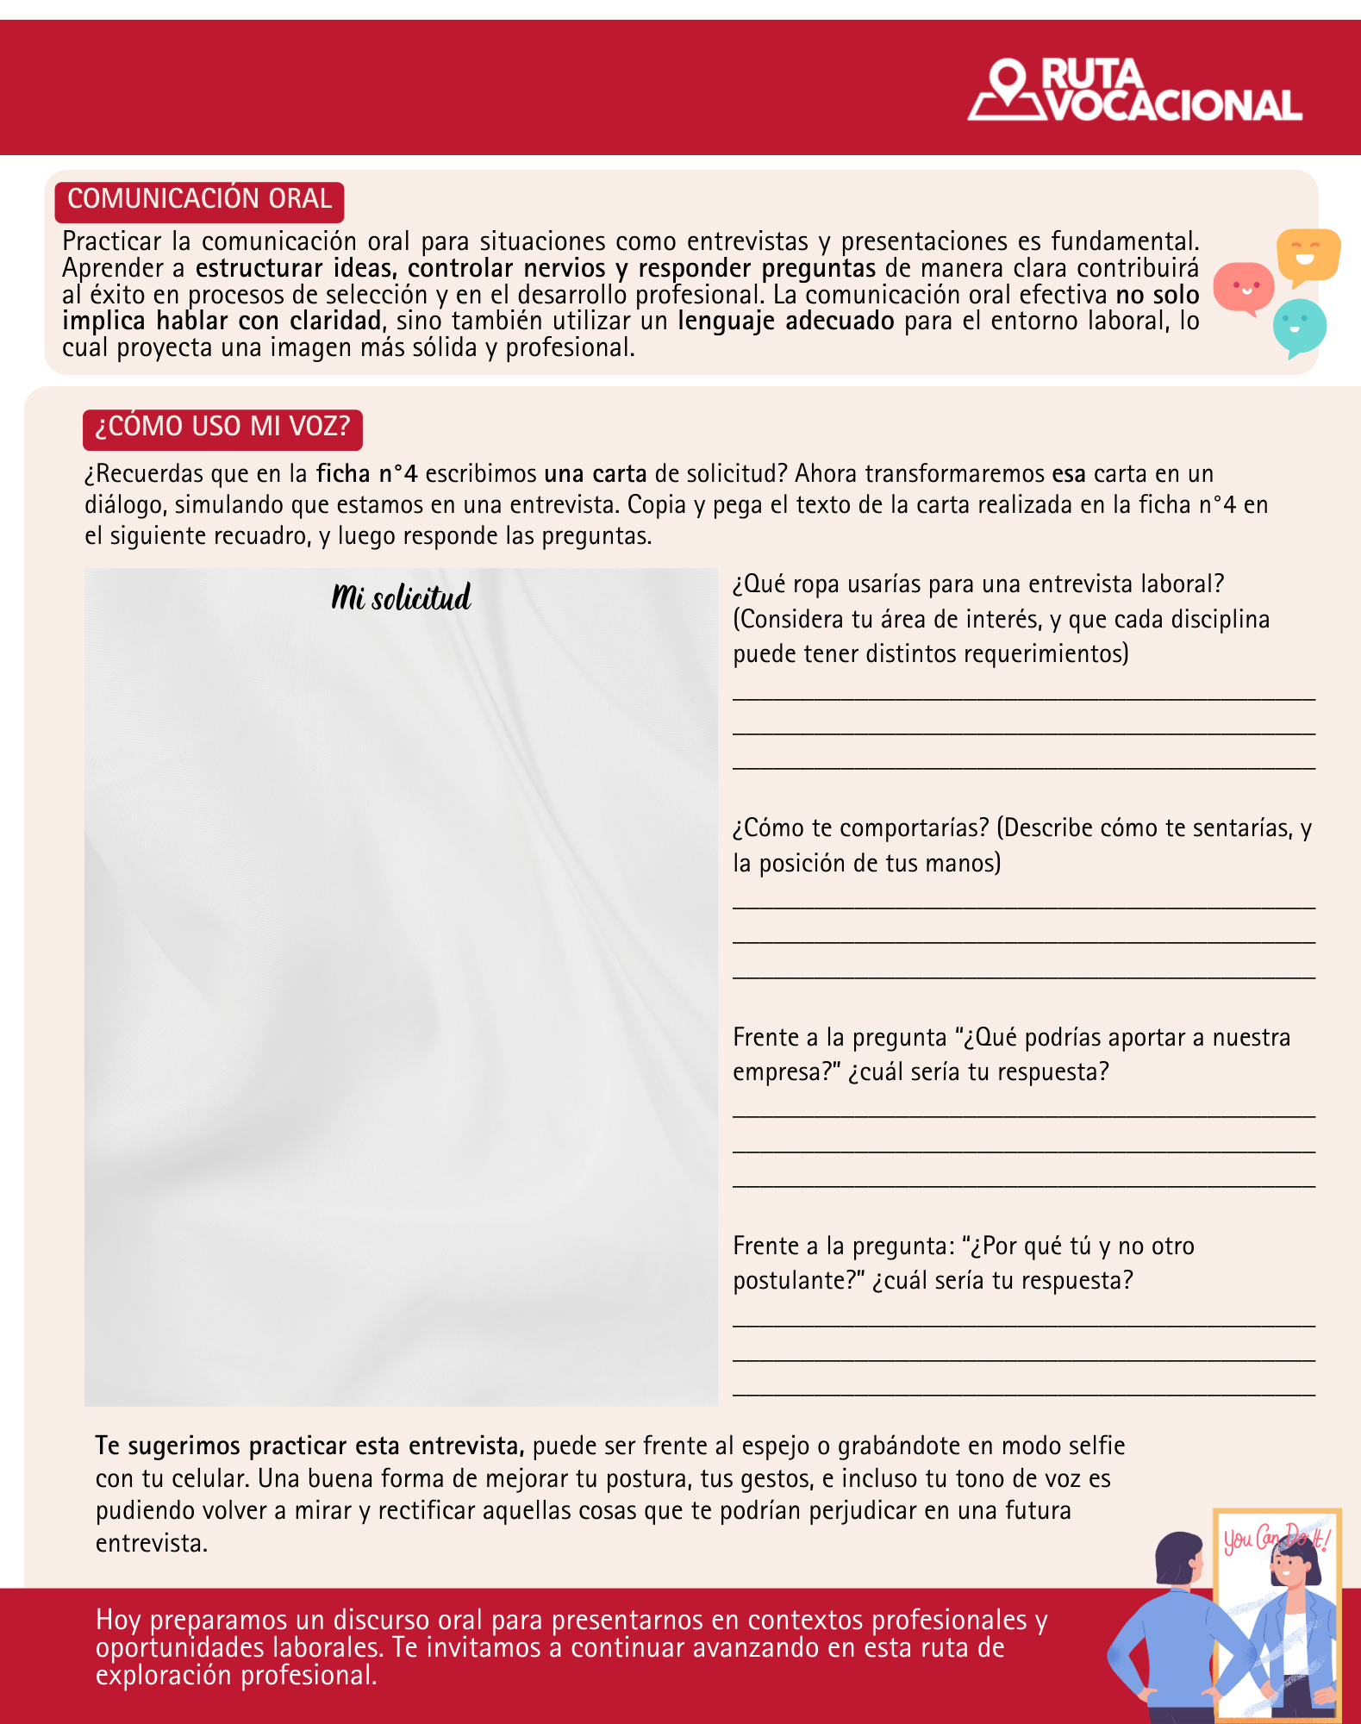
Escribe aquí…
Escribe aquí…
Escribe aquí…
Escribe aquí…
Escribe aquí…

